Slide 1
ПОДОБНЫЕ ТРЕУГОЛЬНИКИ

Slide 2
Пропорциональные отрезки
Отношением отрезков АВ и СD называется
отношение их длин, т.е ───
Отрезки АВ и СD пропорциональны отрезкам А1В1 и С1D1:
────── = ──────
АВ
CD
АВ
CD
А1В1
C1D1

Slide 3
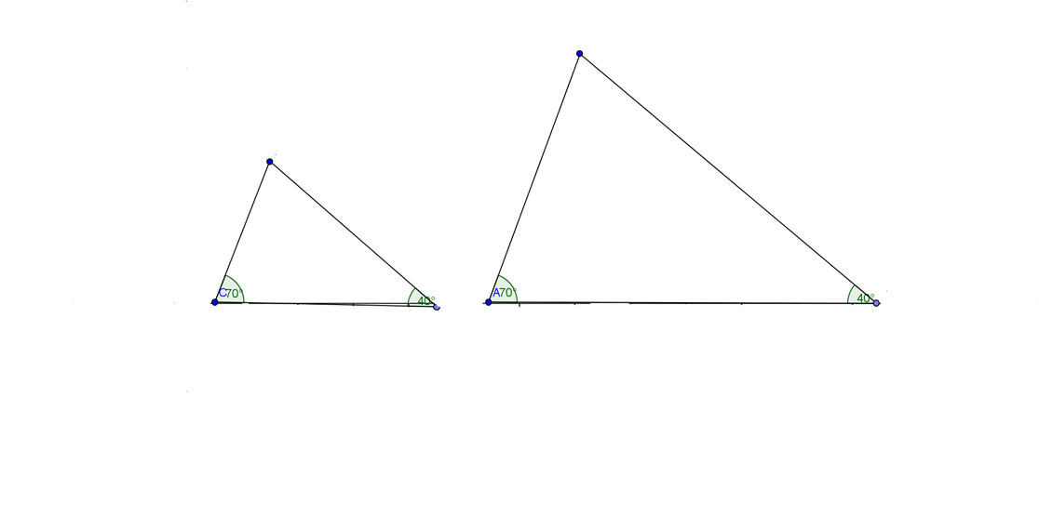

Два треугольника называются подобными, если их углы соответственно равны и стороны одного треугольника пропорциональны сходственным сторонам другого треугольника
С1
С1
С
С
А
А1
В
В1
А
А1
В1
В

Slide 4
Коэффициент подобия
Число k равное отношению сходственных сторон подобных треугольников, называется коэффициентом подобия.
АВ
ВС
CА
─────── = ─────── = ─────── = k
А1В1
В1С1
C1А1
Подобие треугольников АВС и А1В1С1 обозначается так:
∆АВС ~ ∆А1В1С1

Slide 5
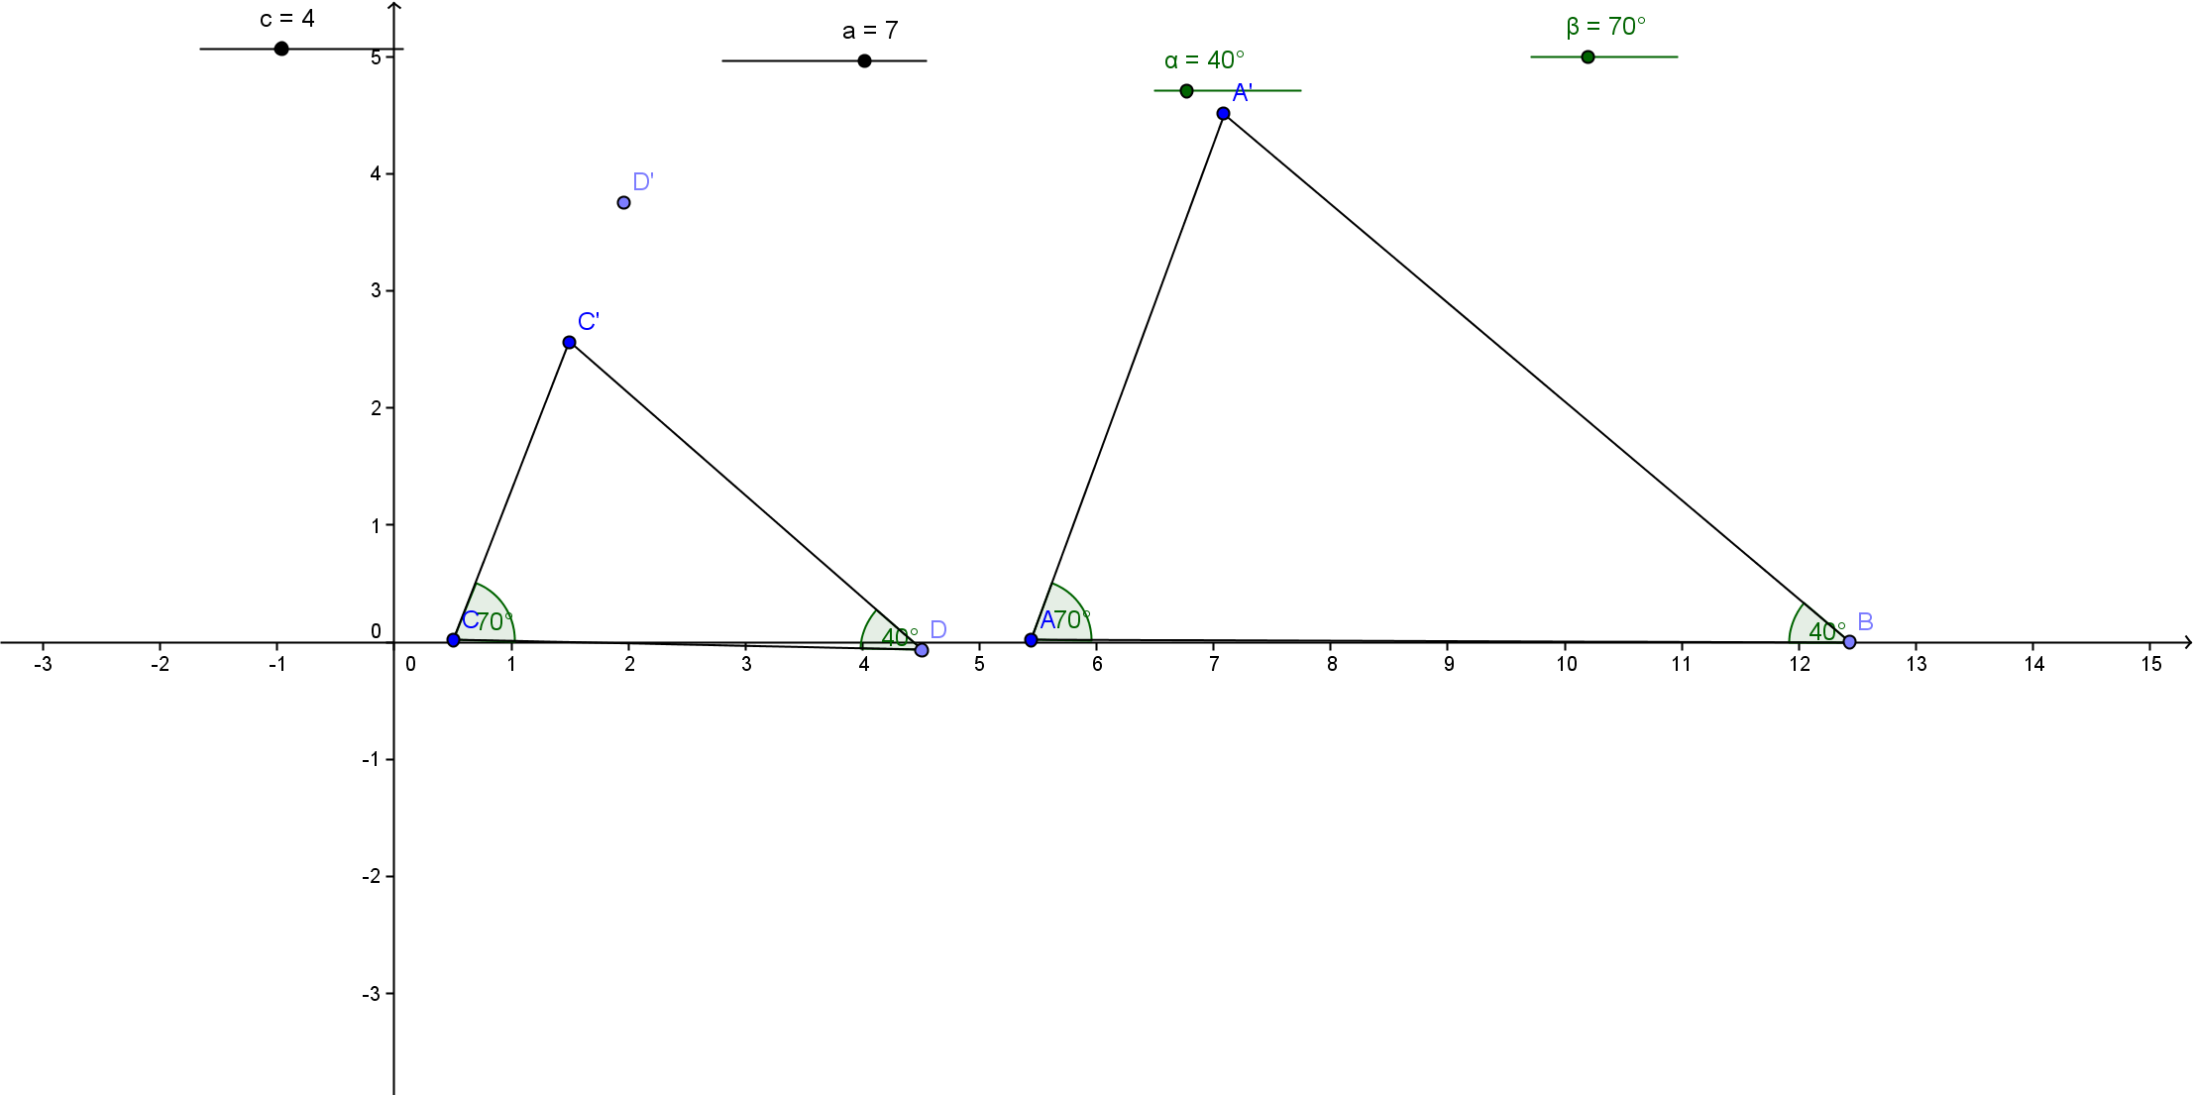
Первый признак
подобия треугольников:
Если два угла одного треугольника соответственно равны двум углам второго треугольника, то такие треугольники подобны

Slide 6
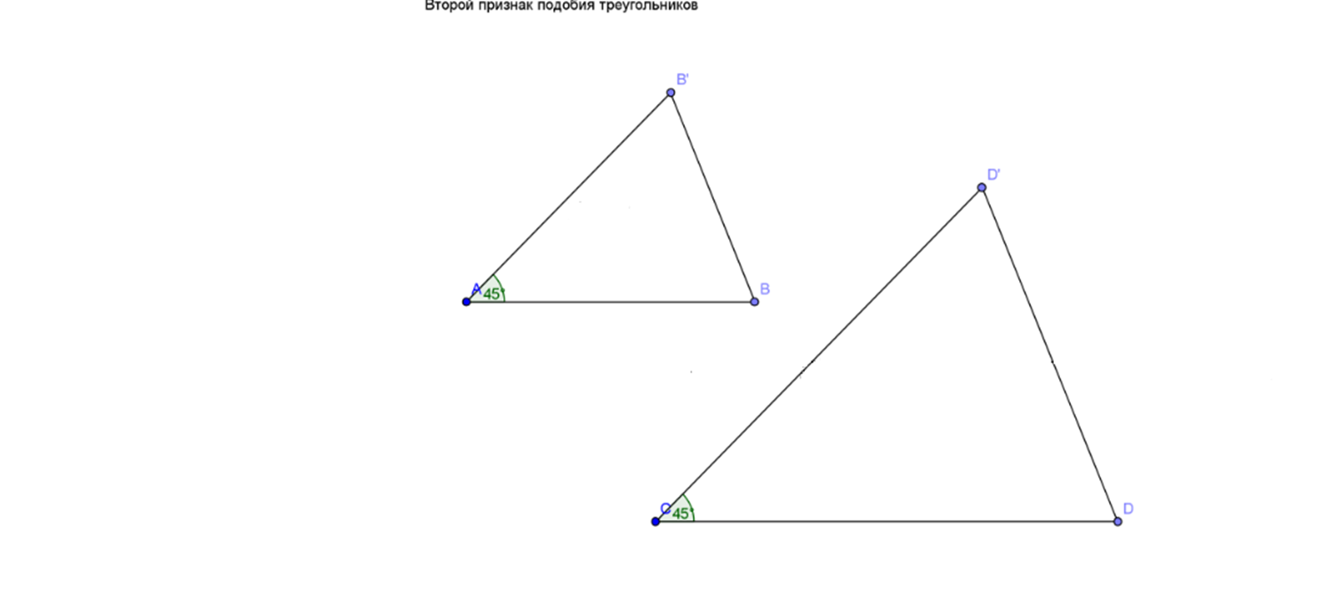
Второй признак подобия треугольников
Если две стороны одного треугольника пропорциональны двум сторонам другого треугольника и углы, заключенные между этими сторонами, равны, то такие треугольники подобны.

Slide 7
Третий признак подобия треугольника
Если три стороны одного треугольника пропорциональны трем сторонам другого треугольника, то такие треугольники подобны.

Slide 8
Отношение площадей
подобных треугольников.
Теорема:
Отношение площадей подобных треугольников равно квадрату коэффициента подобия
S
АВ · АС
=
= k²
S1
А1В1 · А1С1

Slide 9
Средняя линия треугольника
Средней линией треугольника называется отрезок соединяющий середины двух его сторон.
Теорема:
Средняя линия треугольника параллельна одной из его сторон и равна половине этой стороны.

Slide 10
САМОСТОЯТЕЛЬНАЯ РАБОТА
I
II
Известно, что
у треугольников АВС и КML угол А равен углу К, АВ = 3, КМ = 6, АС = 5, KL = 10. Доказать, что треугольники АВС и КML подобны.
Треугольники АВС
и KLM имеют сходственные стороны АВ и KL , ВС и LM. АВ = 4, ВС = 5, KL /АВ = 2.1.
Найти стороны KL и LM треугольника KLM.
2. Стороны данного треугольника 15 см, 20 см, 35 см. Найти стороны треугольника, подобного данному, если его периметр равен 35 см.
2. Стороны данного треугольника 12 см, 16 см, 32 см. Найти стороны треугольника, подобного данному, если его периметр равен 30 см.

Slide 11
Домашнее задание:
Выучить доказательство теоремы о средней линии треугольника.
Доказать, что площадь параллелограмма, соединяющего вершины произвольного четырехугольника, равна половине этого четырехугольника.
3.Учебник «Геометрия 7-9» Атанасян Л.С. № 564, 570.

Slide 12
Спасибо за урок!

